Slide 1


毕业设计中期答辩
——短租房应用平台服务质量数据采集分析系统
PRESENTED BY
文良 1120133099

Slide 2

CONTENT
01 选题背景
02 相关技术介绍
03 论文进展
04 问题、疑惑和解决思路

Slide 3

故事从去年6月开始
22日，途家CEO罗军对外宣布，途家与蚂蚁短租已达成战略并购协议，并已完成相应资本交易。蚂蚁短租将成为途家的全资子公司。未来，蚂蚁短租与途家将继续保持各自品牌及运营的独立性，核心团队架构保持不变，蚂蚁短租CEO申志强将直接向罗军汇报。
此举意味着，国内住宿分享行业正在步入发展快车道。
短租真的这么火吗？

Slide 4
01 选题背景

Slide 5
Part One 选题背景
所以，你会发现
互联网行业或者某个热门领域，
换来换去总是那么几个牛逼的人。
途家网成立于2011年12月，是一个度假公寓预订平台。创始人罗军将途家网定义为O2O+B2C的分享型经济模式，今年开始涉足C2C的个人房东业务。
蚂蚁短租则是赶集网斥资2000万美元于2011年11月正式打造上线的平台。2013年1月6日，蚂蚁短租从赶集网分拆独立运营，美团网创始成员翟光龙出任CEO。
2014年，赶集网原高级总监申志强接替翟光龙出任CEO。而此次的并购中，58集团将会成为途家的新股东。

Slide 6
Part One 选题背景
商场上不怕遇到神一样的对手，就怕有猪一样的队友，那简单，把姓神的对手拉过来顶替猪队友吧。
Uber和滴滴
共享经济
未来？
干中学，学中干是行业由成长走向成熟的必然经历。
共享经济，就是资源闲置方暂时让渡资源使用权给资源需求方去合理高效利用，并产生“协同效应”。
总之，前途是光明的，道路是曲折的

Slide 7

Part One 选题背景
户外、旅游，这些与短租息息相关的领域，也有途家涉足的痕迹。能看出来，途家想做的，不仅是眼下的短租，这只是它的第一步棋。
途家运营模式的尝试

Slide 8

Part One 选题背景
户外、旅游，这些与短租息息相关的领域，也有途家涉足的痕迹。能看出来，途家想做的，不仅是眼下的短租，这只是它的第一步棋。
途家运营模式的尝试

Slide 9
02 相关技术介绍

Slide 10
Part Two 相关技术介绍
网络爬虫（又被称为网页蜘蛛，网络机器人，在FOAF社区中间，更经常称为网页追逐者），是一种按照一定的规则，自动地抓取万维网信息的程序或者脚本。另外一些不常使用的名字还有蚂蚁、自动索引、模拟程序或者蠕虫。
网络爬虫是捜索引擎抓取系统的重要组成部分。
爬虫的主要目的，是将互联网上的网页下载到本地形成一个或联网内容的镜像备份。

Slide 11

Part Two 相关技术介绍
Python
网页采集器
Python是一种面向对象的解释型计算机程序设计语言。Python本身被设计为可扩充的。并非所有的特性和功能都集成到语言核心
八爪鱼采集器是深圳视界信息技术有限公司多年潜心研发的一款业界领先的新一代、智能、通用网页数据采集器。
“Life is short，I use python.”

Slide 12
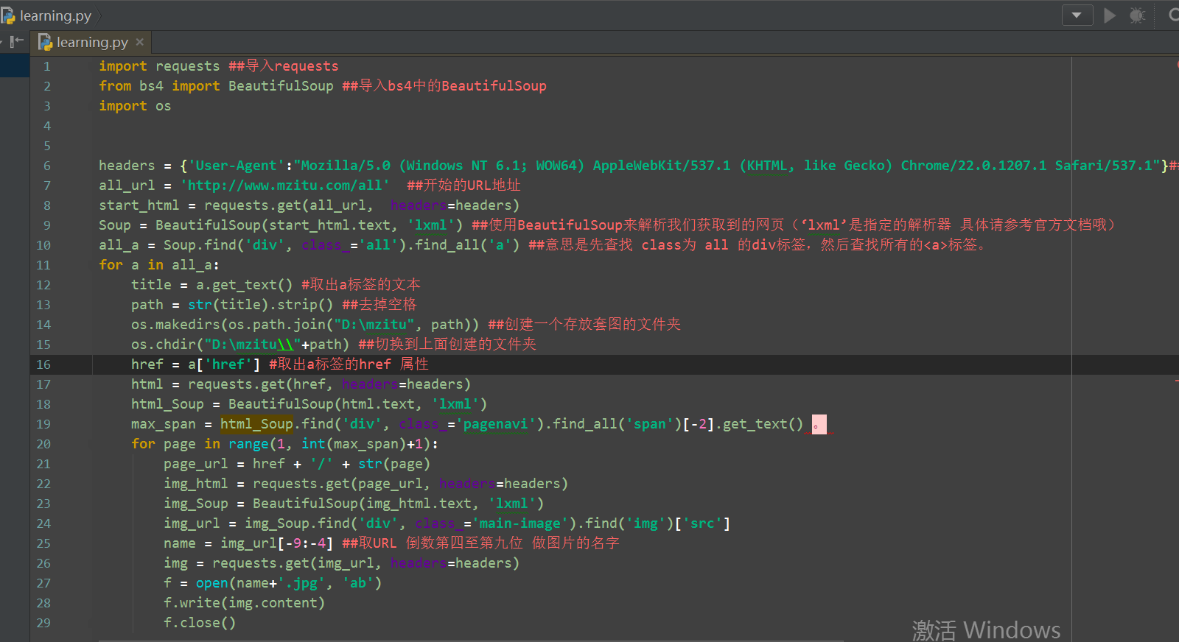
Part Two 相关技术介绍

Slide 13
03 论文进展

Slide 14
Part Three 论文进展
2016/12
2017/02
2017/04
2017/05
确定论文选题
可行性研究
论文中期检查
论文定稿
2017/01
2017/03
2017/05
2017/06
论文背景研究
撰写开题报告
毕设实施开发
期末答辩

Slide 15
Part Three 论文进展

Slide 16
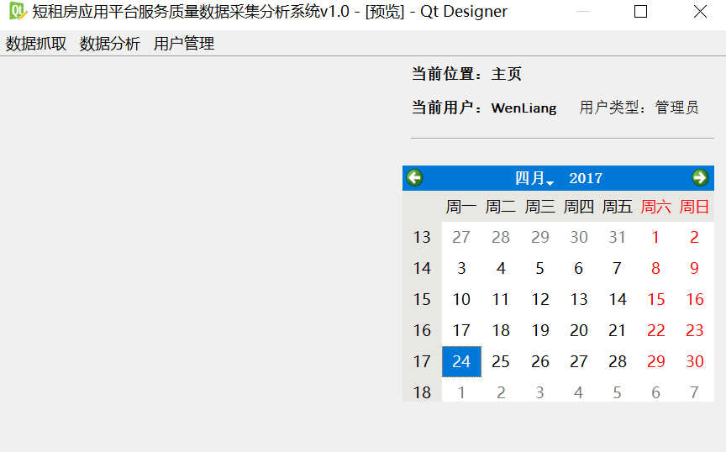
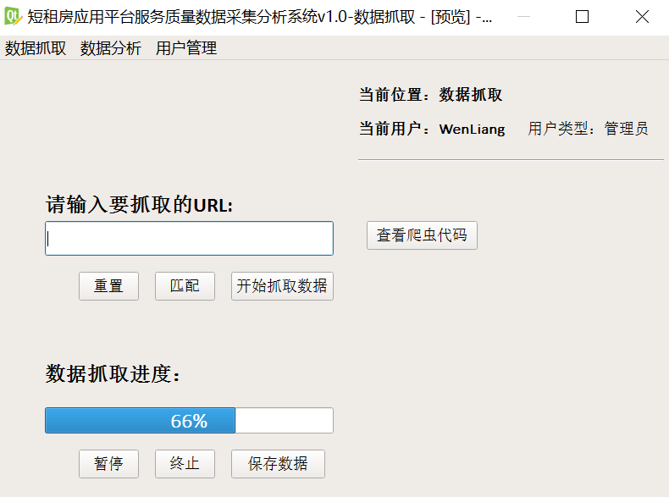
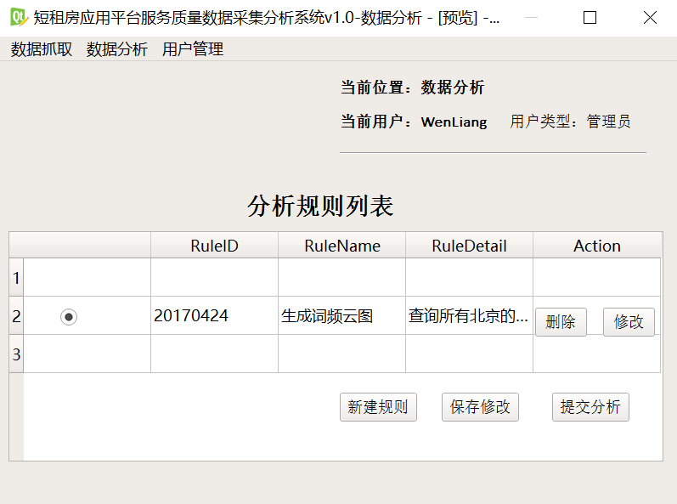
Part Three 论文进展
Anaconda3+PyQt5+Eric6 IDE搭建的用户界面

Slide 17
04 问题、疑惑和解决思路

Slide 18
Part Four 问题、疑惑和解决思路
时间紧
任务重
好好干
五月必须着手开始毕设的实施和开发工作，后续的各个环节也需要不少时间
爬虫技术比较新，需要学习时间和成本。系统的功能较多，实现起来需要多方面的能力综合运用。
没什么别的，攻坚克难！

Slide 19
Thank You
PRESENTED BY WenLiang

